Slide 1

Mĩ thuật 5
Chủ đề 8:
Trang trí sân khấu
và sáng tác câu chuyện.
( Tiết 1+2)
Giáo viên : Nguyễn Thị Kiều Anh
Trường tiểu học Phương Liệt

Slide 2

Chào mừng các con học sinh
Mĩ thuật 5
Giáo viên : Nguyễn Thị Kiều Anh
Trường tiểu học Phương Liệt

Slide 3
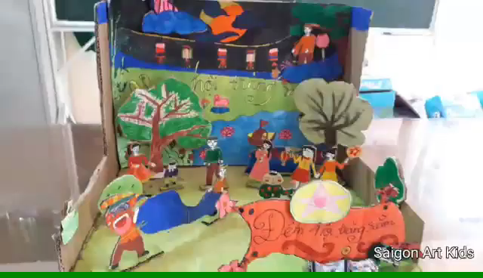

Slide 4

Mĩ Thuật
Chủ đề 8:
Trang trí sân khấu
và sáng tác câu chuyện.
( Tiết 1+2)

Slide 5

Mục tiêu
Học sinh cần đạt được:
Hiểu sự đa dạng của không gian sân khấu.
Biết sử dụng các vật tìm được để tạo dựng mô hình sân khấu ba chiều hoặc hai chiều phù hợp với nội dung chương trình, với câu chuyện diễn ra trên sân khấu.
Vận dụng được kiến thức, kĩ năng tạo dáng trang trí chữ đã học vào trang trí sân khấu.
Giới thiệu, nhận xét và nêu được cảm nhận về sản phẩm của mình, của bạn.

Slide 6

HOẠT ĐỘNG 1
Tìm hiểu

Slide 7
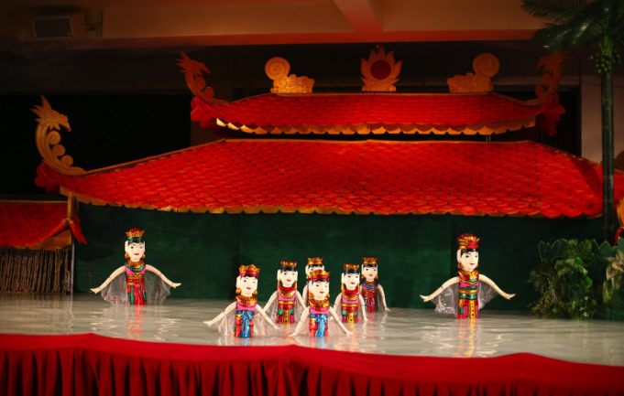
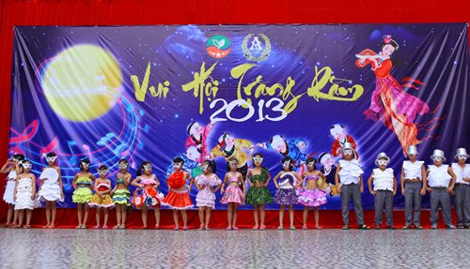
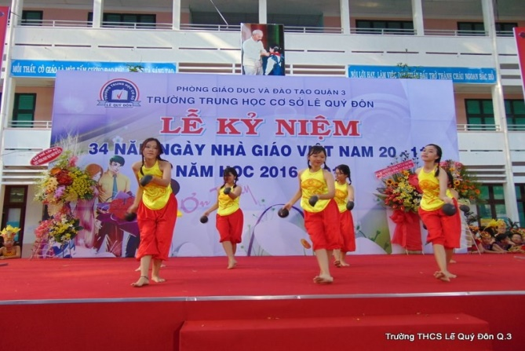
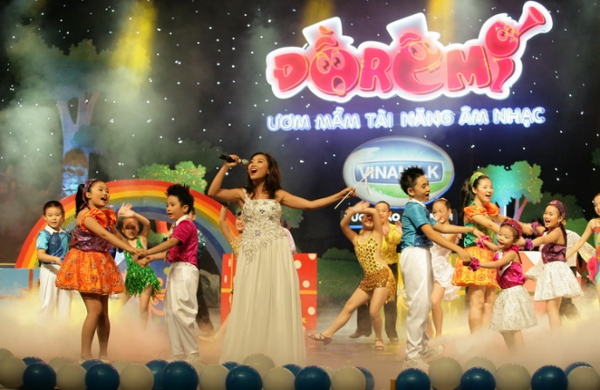
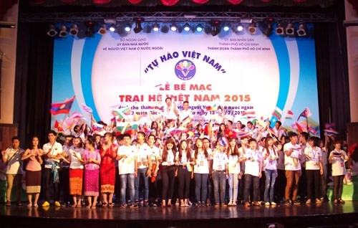
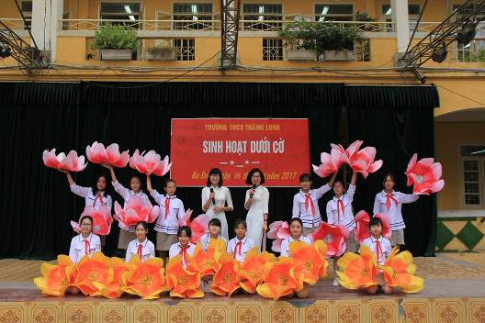
- Sân khấu là nơi biểu diễn các loại hình nghệ thuật như: chèo, tuồng,múa rối nước, ca nhạc…
- Tổ chức sự kiện như: lễ kỉ niệm, giao lưu,hội thi…

Slide 8
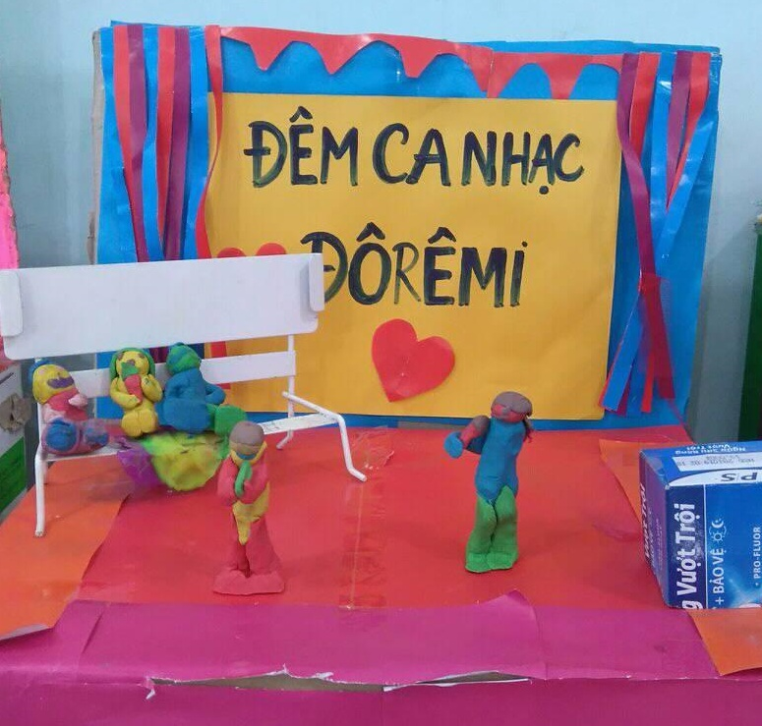
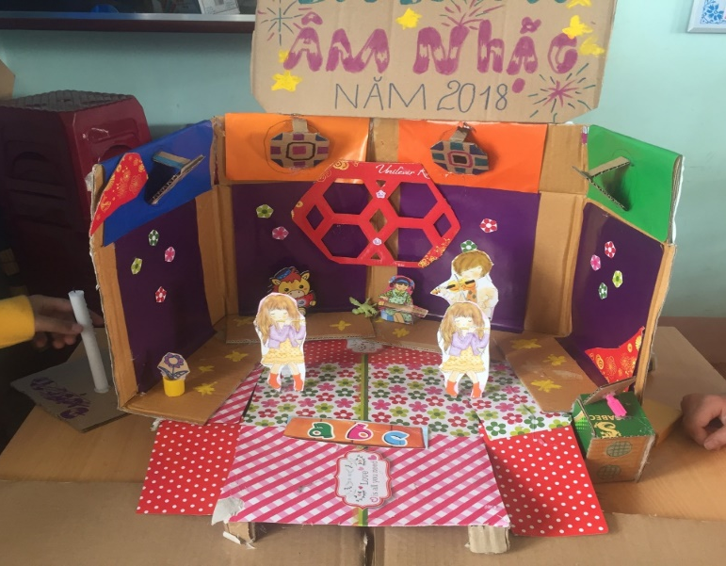
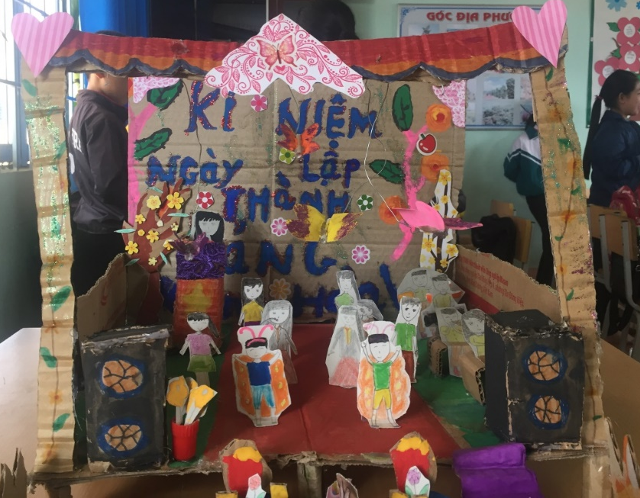
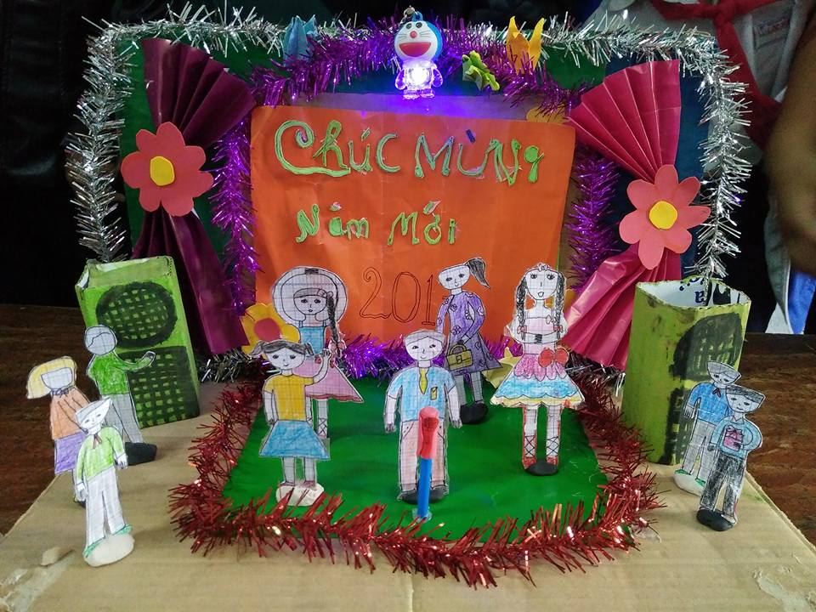
Có nhiều hình thức và chất liệu để thể hiện sản phẩm như: Hộp, que, giấy vẽ, giấy màu…

Slide 9
HOẠT ĐỘNG 2
Hướng dẫn thực hiện

Slide 10
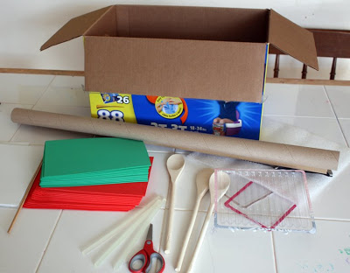
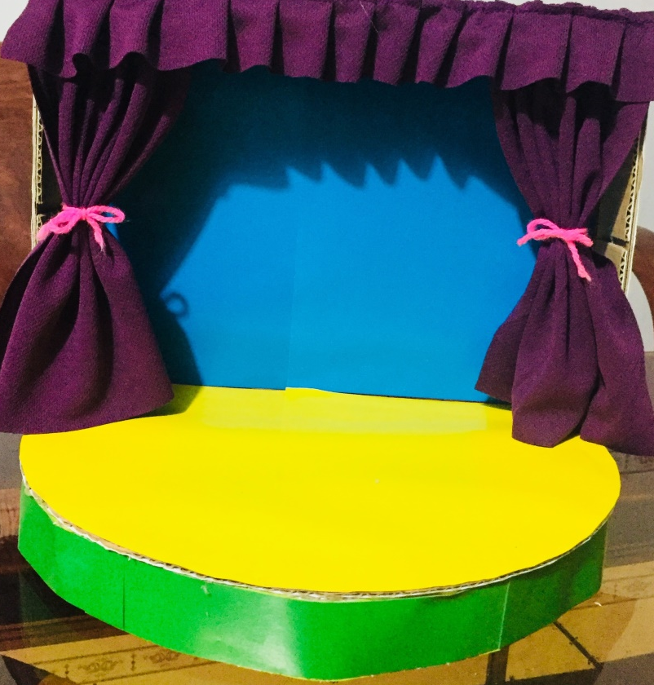
CÁCH THỰC HIỆN
Bước 1: Chọn hình thức sân khấu, chương trình,sự kiện...để tạo sản phẩm.

Slide 11
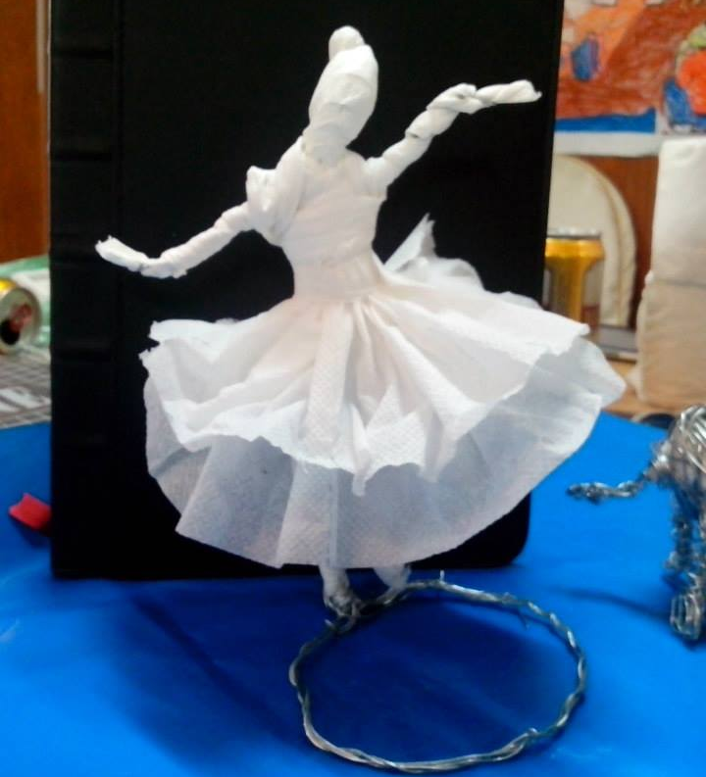
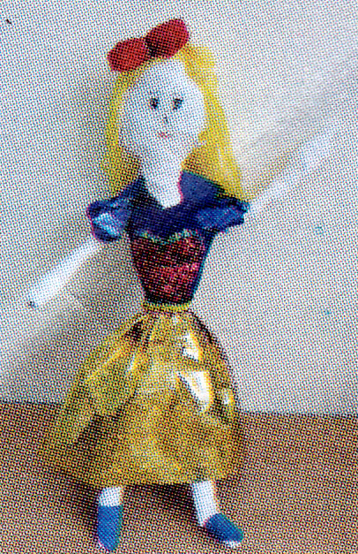
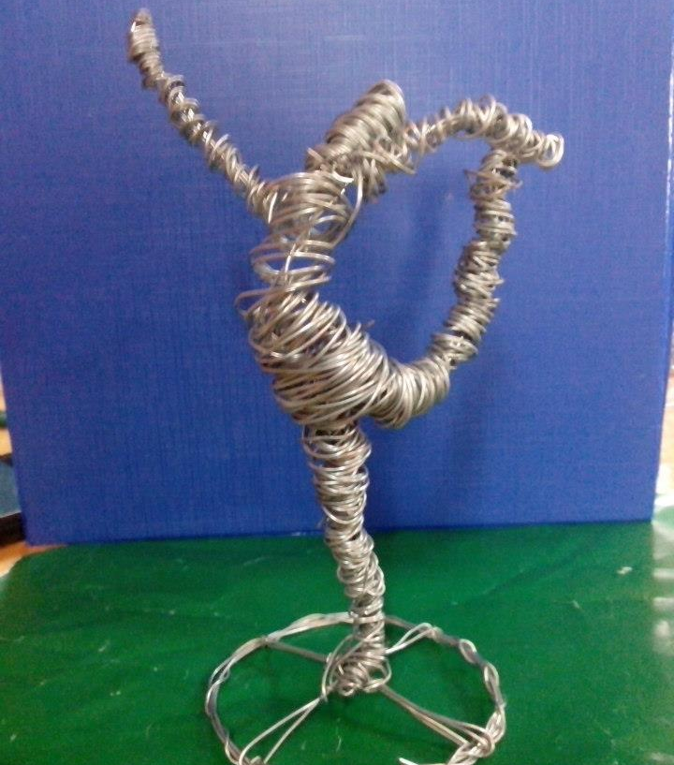
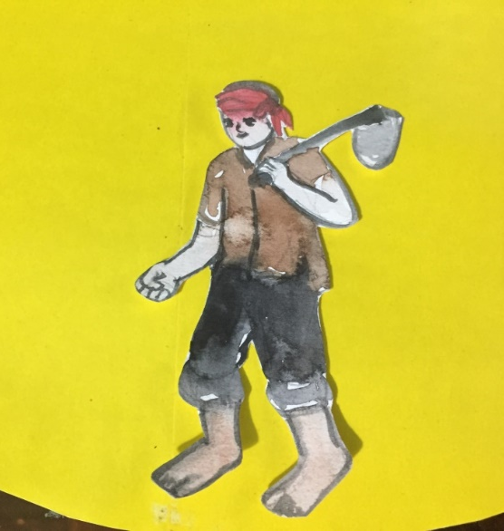
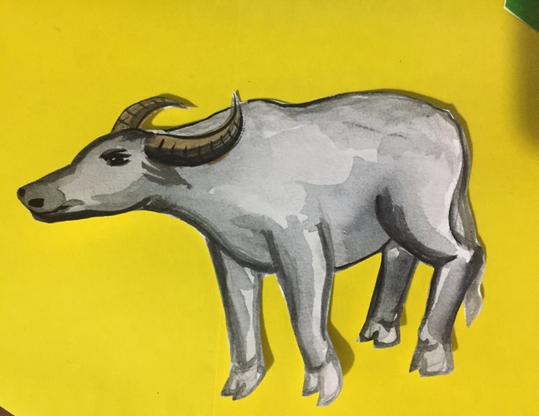
CÁCH THỰC HIỆN
Bước 2: Tạo hình nhân vật bằng giấy, bìa, đất nặn hoặc từ vật tìm được.

Slide 12
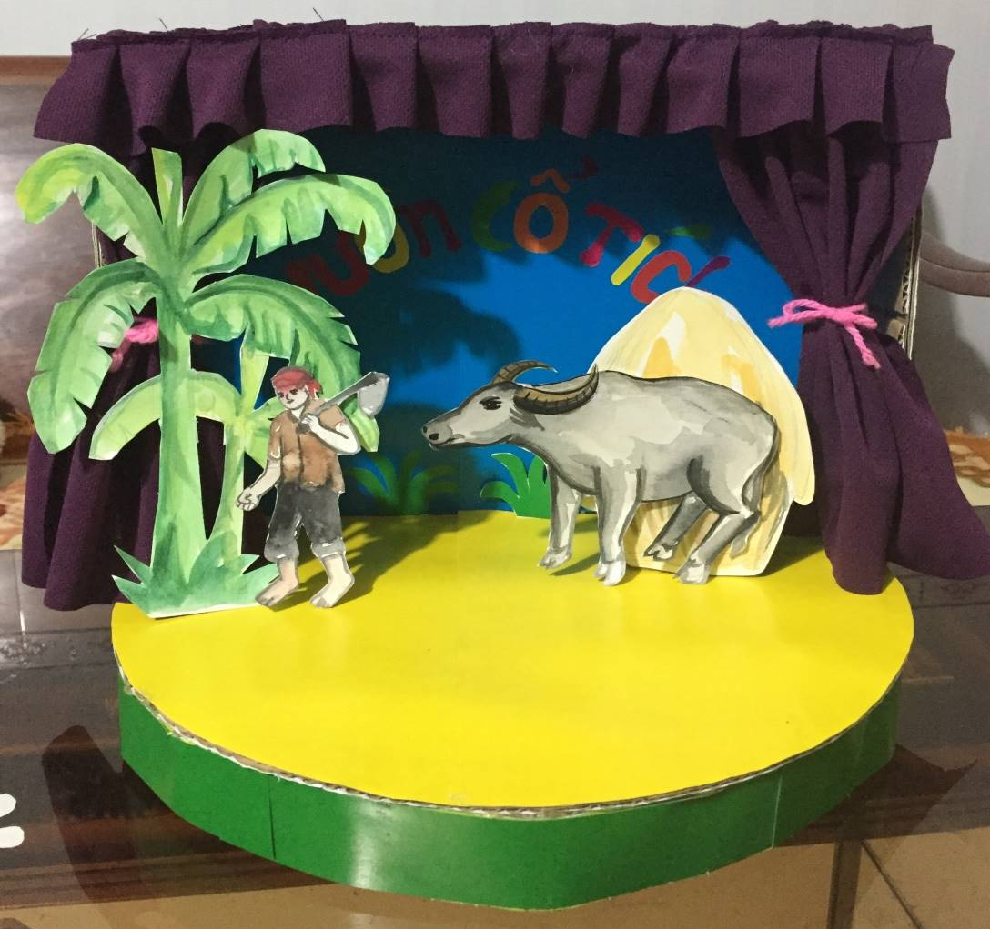
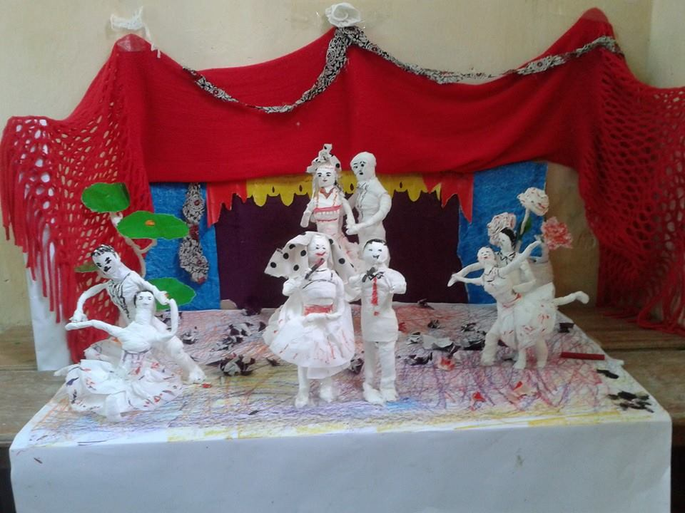
CÁCH THỰC HIỆN
Bước 3: Tạo không gian, bối cảnh cho các nhân vật và xây dựng nội dung câu chuyện, sự kiện...

Slide 13
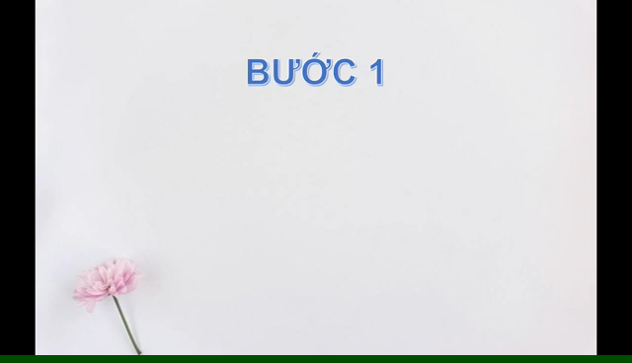

Slide 14

Bước 1: Chọn hình thức sân khấu, chương trình,sự kiện...để tạo sản phẩm.
Bước 2: Tạo hình nhân vật bằng giấy, bìa, đất nặn hoặc từ vật tìm được.
Bước 3: Tạo không gian, bối cảnh cho các nhân vật và xây dựng nội dung câu chuyện, sự kiện...

Slide 15
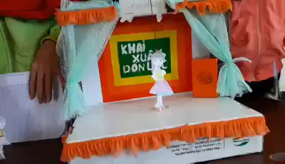

Slide 16
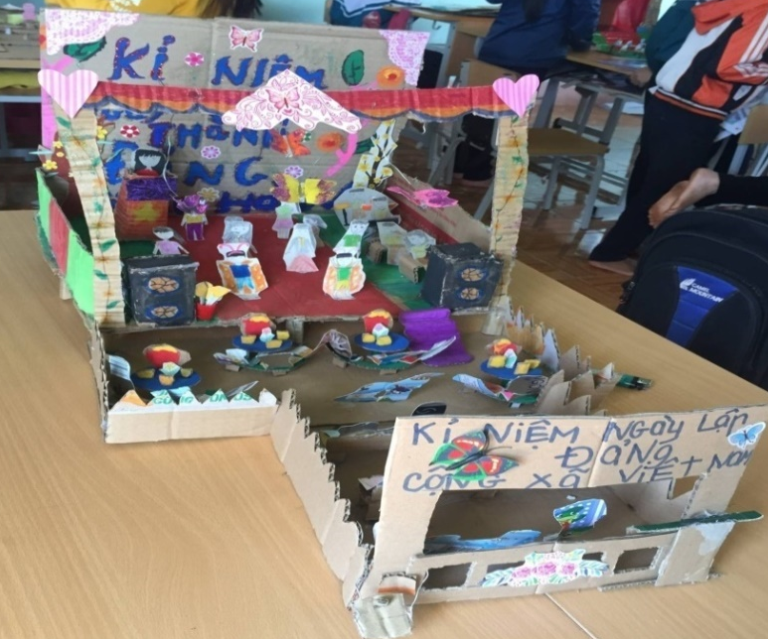
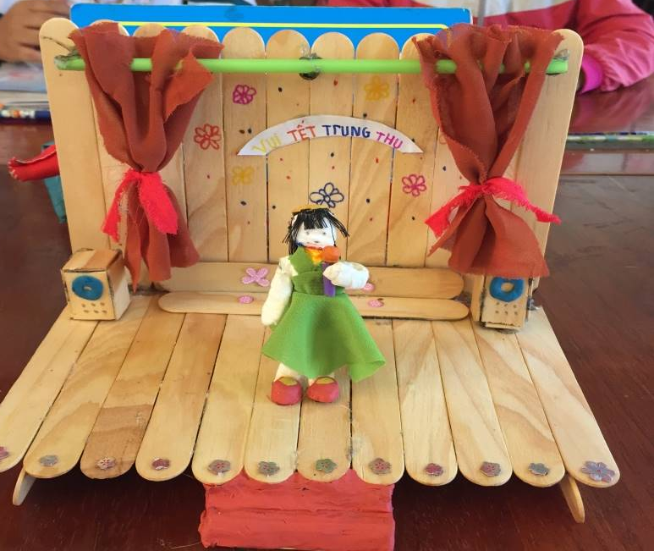
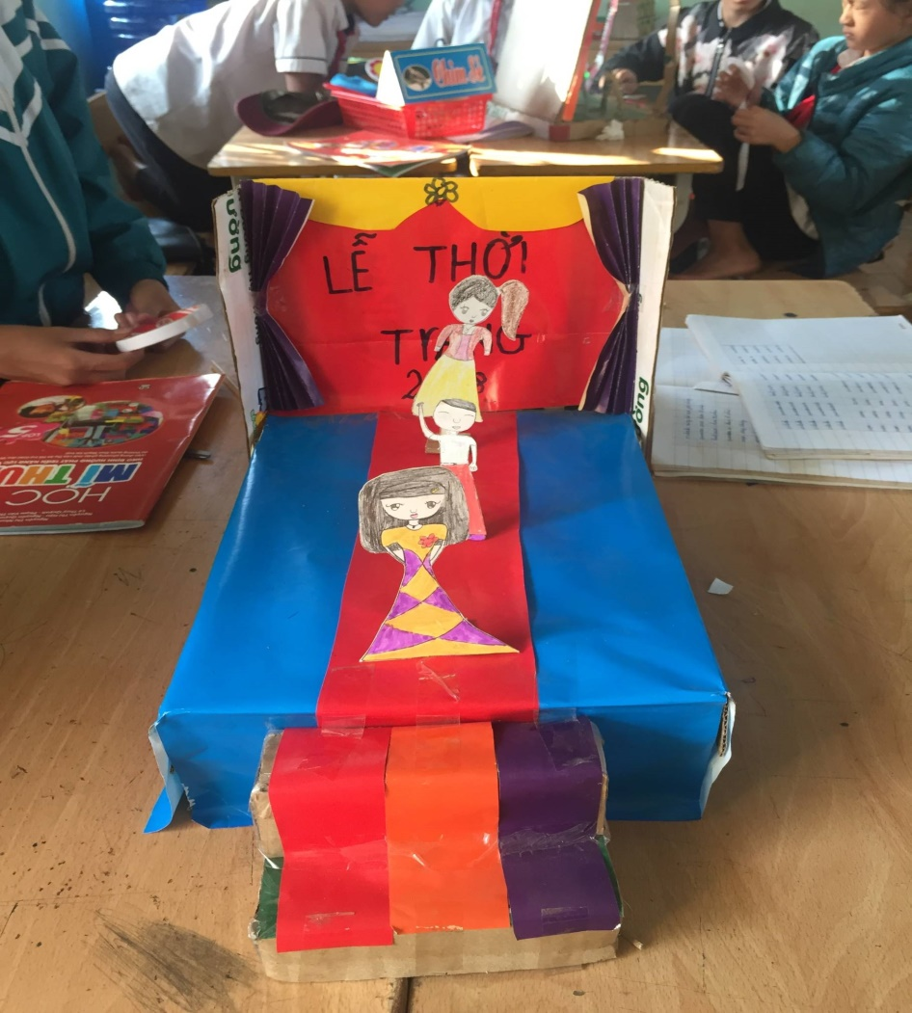
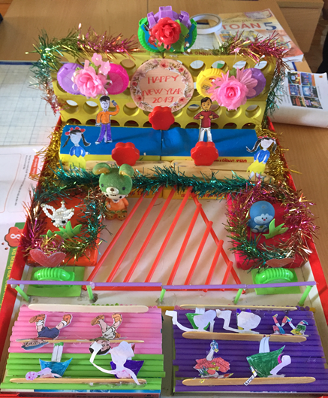
BÀI THAM KHẢO

Slide 17
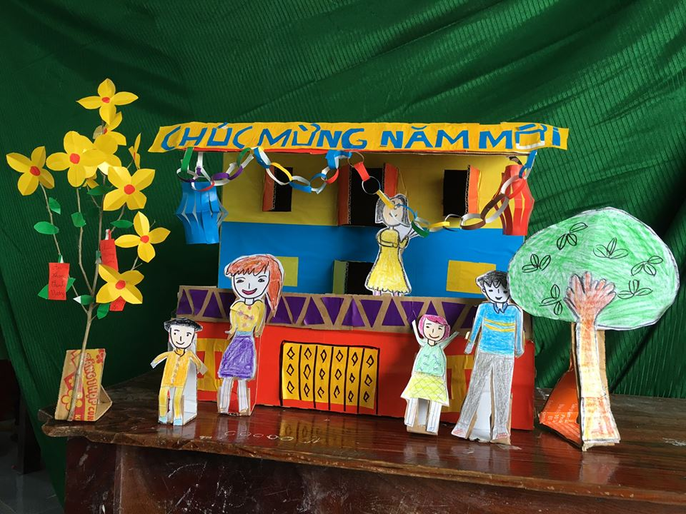
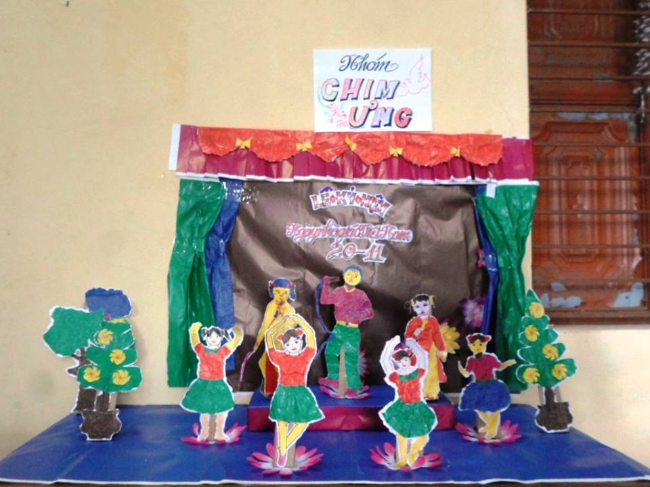
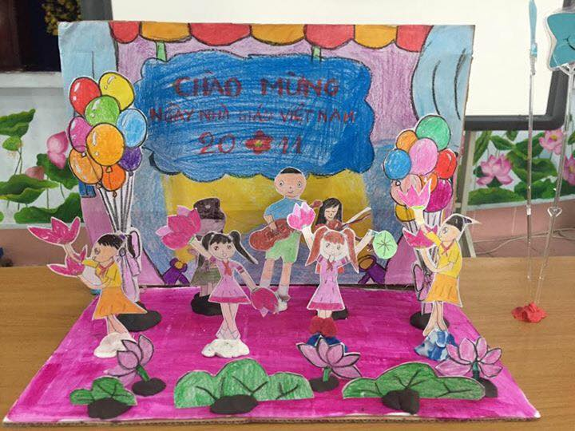

Slide 18
HOẠT ĐỘNG 3
Thực hành

Slide 19

Dặn dò
1. Trang trí sân khấu, xây dựng tính cách nhân vật và sáng tác câu chuyện phù hợp
2. Nhờ bố mẹ chụp gửi cho cô vào đường link GG Form cô đã gửi về nhóm lớp.

Slide 20

Chúc các con
mạnh khỏe!

